Slide 1
Путешествие в страну «Транспорт»

Slide 3
Остров Букв
Путешествие в страну «Транспорт»
Зимний лес
Страна «ТРАНСПОРТ»

Slide 4
Что ж, дружочек, отгадай, Только это не трамвай. Вдаль по рельсам быстро мчится Из избушек вереница.

Slide 5
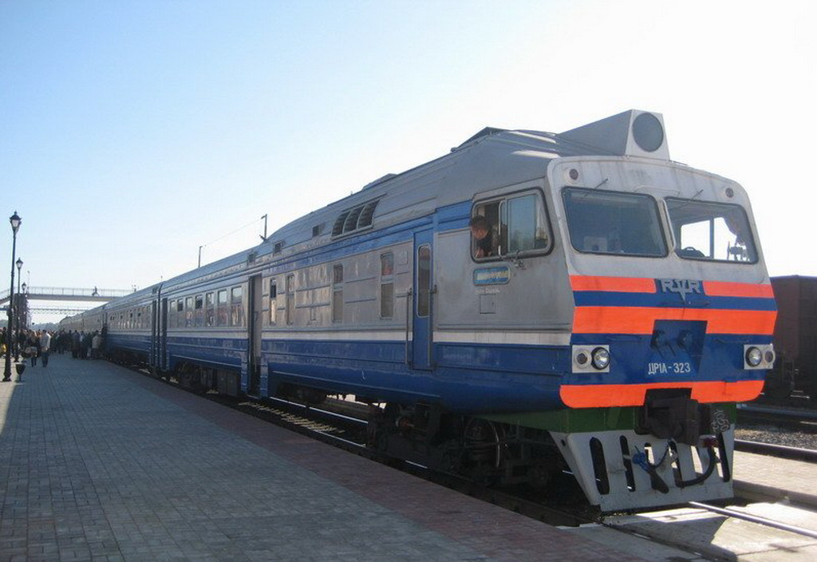

Slide 6
Дидактическая игра «Угадай на слух вид транспорта»

Slide 7
машина

Slide 9
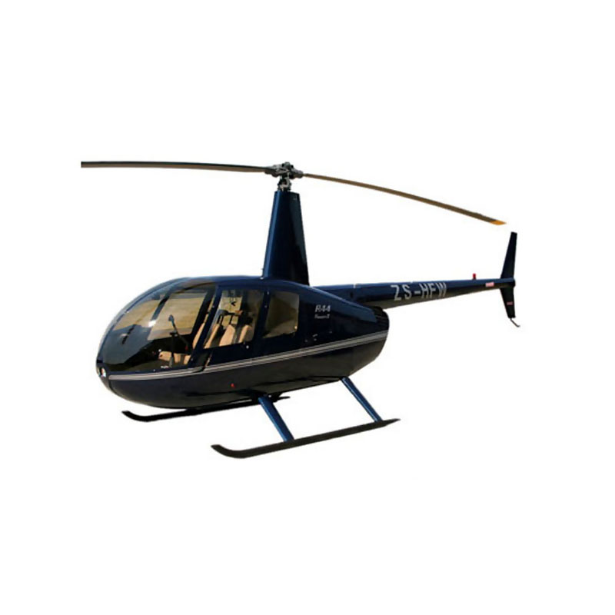
Вертолёт

Slide 11
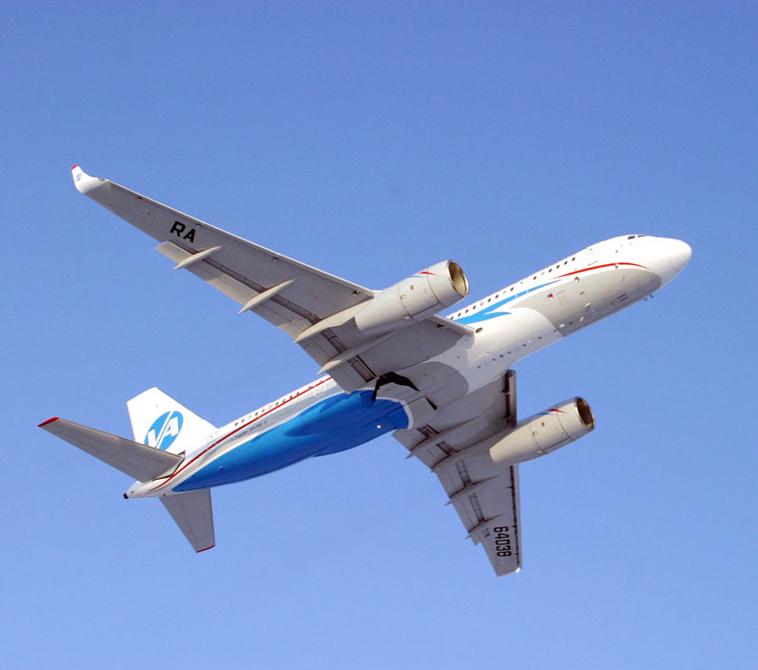
Самолёт

Slide 13
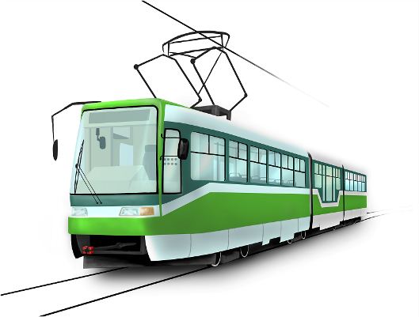
Трамвай

Slide 15
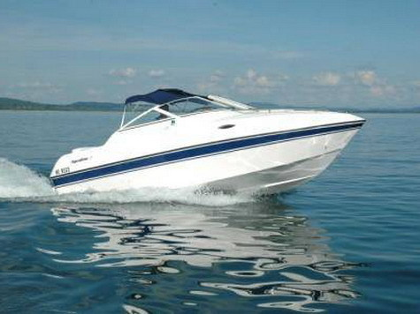
Катер

Slide 16
В дорогу!

Slide 17
Игра «Сложи машину!»

Slide 18
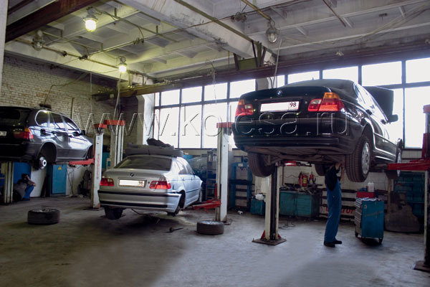

Slide 19
Игра «Проведи машину по трассе»

Slide 21
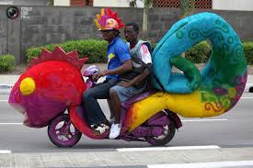
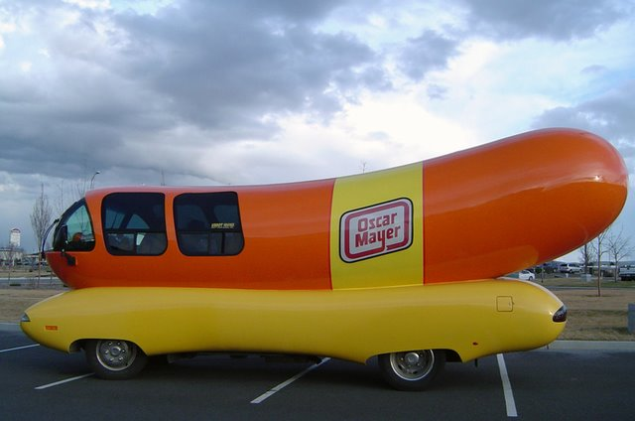
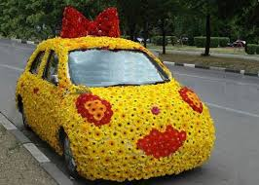
Необычный транспорт

